Slide 1

手把手教你学littleVGL
主讲人 ：正点原子团队
硬件平台：正点原子开发板
版权所有：广州市星翼电子科技有限公司
教学平台：www.yuanzige.com 原子哥
淘宝店铺：http://openedv.taobao.com
技术论坛：www.openedv.com
公众平台：正点原子

Slide 2
手把手教你学littleVGL
lv_page页面

Slide 3
参考资料
参考资料
正点原子文档：littleVGL学习文档
littleVGL官方文档：
https://docs.littlevgl.com/zh-CN/html/index.html
全套视频观看：www.yuanzige.com

Slide 4
1.介绍
lv_page页面控件是由俩个lv_cont容器控件构成的,其中一个容器作为lv_page页面控件的背景层,另外一个容器作为lv_page页面控件的载体,此载体可以用来存放其他任何类型的子对象,算是发挥了它容器自身的本色,如果此载体的大小超过了lv_page控件自身的大小,那么此载体就可以在水平或者垂直方向上进行滚动了,通过滚动操作,就能实现在有限的可视区域内跟更多的子对象进行交互操作了,为了方便后面理解,我们把此容器或者此载体简称为
scrl ,其实就是Scroll单词的缩写.
当进行滚动操作时,lv_page页面控件上可以出现可选的滚动条进行示意,根据不同的运用场景,此滚动条总共有6种模式,我们可以通过lv_page_set_sb_mode(page, SB_MODE)接口来设置滚动条的模式,如果我们想要让lv_page页面控件中的某一个子对象处于可见状态时,除了用户滚动操作可以实现外,我们还可以调用lv_page_focus(page, child, LV_ANIM_ON/OFF)接口来使此child子对象获得聚焦,接着lv_page页面控件会自动将此child子对象滚动到可见状态,在这个过程中,我们可以选择是否具有动画效果,动画时长可以通过
lv_page_set_anim_time(page, anim_time)接口来进行设置,除此之外,我们还可以通过
lv_page_scroll_hor(page, dist)和lv_page_scroll_ver(page, dist)接口来更为具体的控制页面的滚动,一个是控制水平方向的,另外一个是控制垂直方向的.

Slide 5
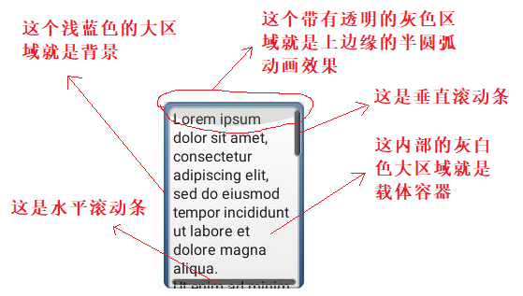
1.介绍
最后我们来说一下lv_page页面控件的边缘半圆弧动画效果,当我们通过
lv_page_set_edge_flash(page, en)接口使能此效果之后,如果用户将页面滚动到了某边缘时,那么此边缘上就会出现一个半圆弧动画效果,主要是提醒用户你已经滑到边缘了,还算是一个比较人性化,炫酷的小功能.

Slide 6
2.1主要数据类型
1.滚动条模式数据类型
2.页面边缘数据类型
3.页面样式数据类型

Slide 7
2.2 API接口
1.创建页面
2.清空页面内的所有子对象
3.获取页面的载体容器对象
4.设置滚动条的模式
5.设置动画时长
6.是否使能页面的滚动特性传递
7.是否使能边缘半圆弧动画效果
8.设置载体容器的布局方式
9.设置样式

Slide 8
2.2 API接口
10.判断是否滚动到了某边缘
11.使某个子对象获得聚焦
12.让页面在水平方向上滚动指定距离
13.让页面在垂直方向上滚动指定距离
14.获取页面可填充区域的宽度
15.获取页面可填充区域的高度

Slide 9
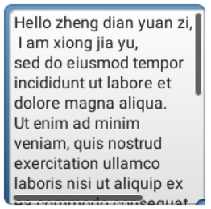
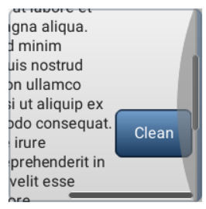

3.例程演示

Slide 10

感谢支持正点原子团队
硬件平台：正点原子开发板
版权所有：广州市星翼电子科技有限公司
学习平台：www.yuanzige.com
淘宝店铺：http://openedv.taobao.com
技术论坛：www.openedv.com

